Slide 1




Bioenerģijas ieguves un izmantošanas potenciāls Baltijas reģionā. Latvijas pieredze.
SEMINĀRS
“Tīras enerģijas pakete un Nacionālie enerģētikas un klimata plāni, - atjaunojamās enerģijas perspektīvas Latvijā”
Asoc.profesors, Dr.sc.ing. Edgars Vīgants
Latvijas Bioenerģijas asociācijas (LBEA) padomes loceklis
Latvijas Atjaunojamās enerģijas federācijas (LAEF) valdes loceklis
Latvijas siltumuzņēmumu asociācijas (LSUA) padomes loceklis
Latvijas Republikas Saeima, 2019. gada 3.decembris, Rīga

Slide 2
Uzmanību!
Eiropas Parlaments pasludina ārkārtas stāvokli klimata jomā!
(28.11.2019.)

Slide 3
Saturs
Biomasas resursu pieejamība
Biomasas resursu ilgtspēja
Bioenerģijas tehnoloģiju pieejamība
Sasniegtie rezultāti un nākotnes izaicinājumi
Secinājumi

Slide 4
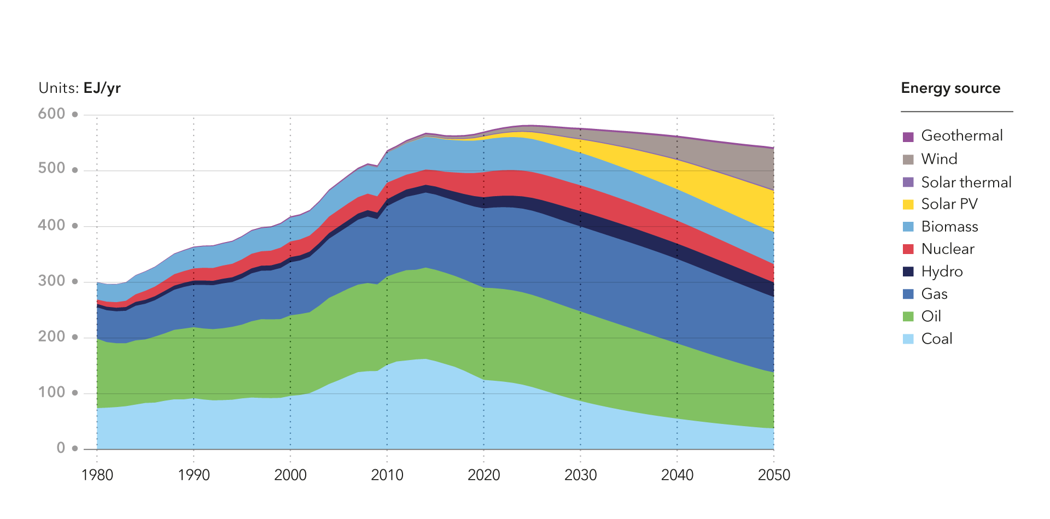
Pasaules primārās enerģijas patēriņa prognoze
Avots: DNV GL Energy Transition Outlook, 2018

Slide 5

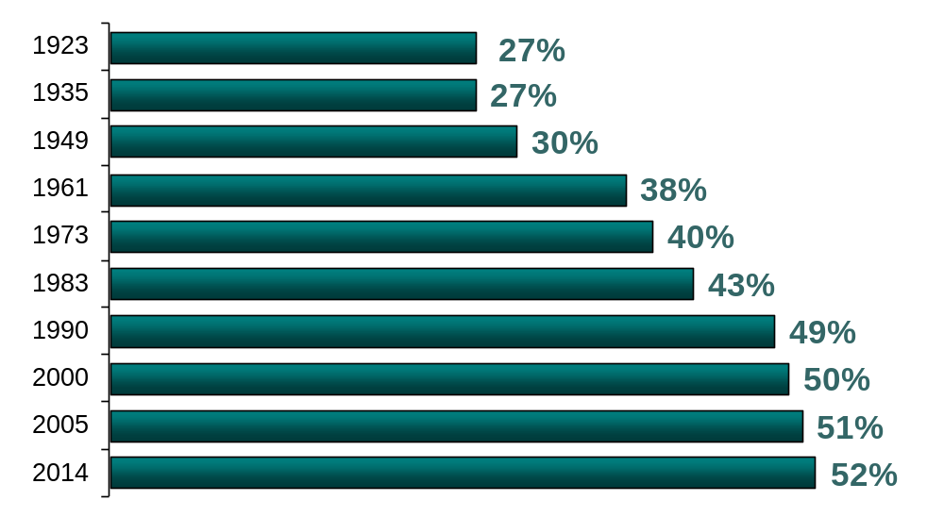

Mežainības dinamika Latvijā
Valdošās koku sugas:
Priede 34%
Bērzs 30%
Egle 18%
Baltalksnis 7%
Apse 7%
Melnalksnis 3%
Citas 1%
Vairums mežu ir FSC
un PEFC sertificēti
Latvija ir viena no mežiem bagātākajām valstīm Eiropā.
Latvijā meži klāj 3.8 milj. ha teritorijas
Avots: Meža statistiskā inventarizācija - „Silava”. Meža statistiskās inventarizācijas 1.cikls

Slide 6
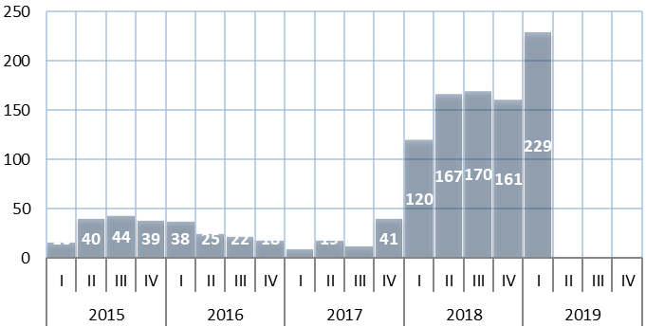
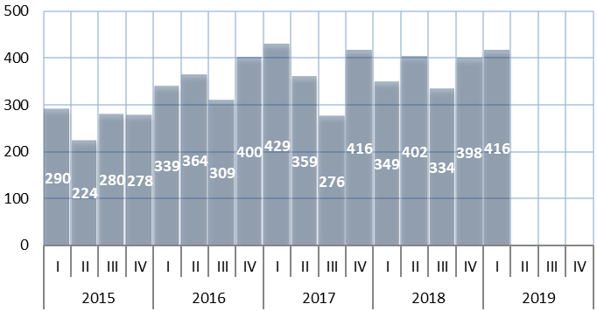
Šķeldu eksports no Latvijas
IMPORTS (1000, t):
EKSPORTS (1000, t):
Netto eksportētājs ar pozitīvo bilanci (2018): +865 000 t
Daļa no eksporta ir celulozes šķeldas.
Importētās šķeldas, tajā skaitā tiek izmantotas plātņu un granulu ražošanā
Notes:
Export – 1,4
Import – 0,8

Slide 7
Energoresursu patēriņš pārveidošanas sektorā
Avots: Centrālā statistikas pārvalde

Slide 8
Enerģijas patēriņš Latvijā starp nozarēm
Avots: Centrālā statistikas pārvalde

Slide 9
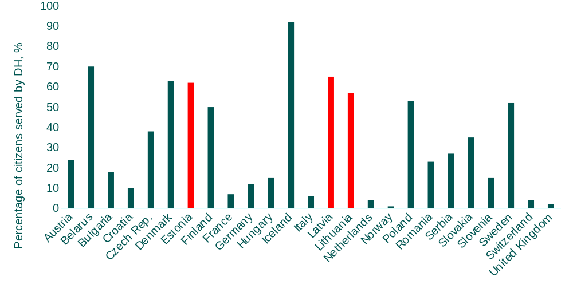
Centralizētās siltumapgādes īpatsvars
Centralizētās siltumapgādes īpatsvars, %

Slide 10
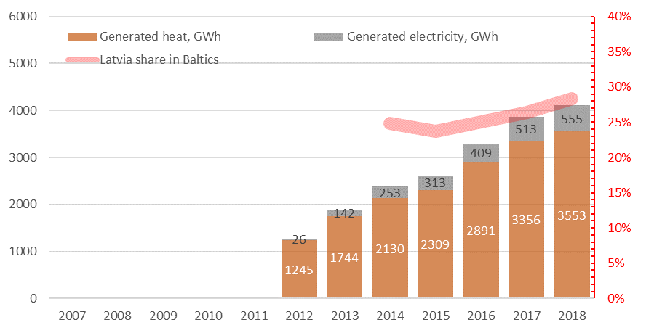
Biomasas izmantošana pārveidošanas sektorā Latvijā
Kopš 2015. gada Latvija tikai 3. vietā Baltijā pēc no biomasas saražotas enerģijas (GWh)
Avots: Meža un koksnes produktu pētniecības un attīstības institūts

Slide 11
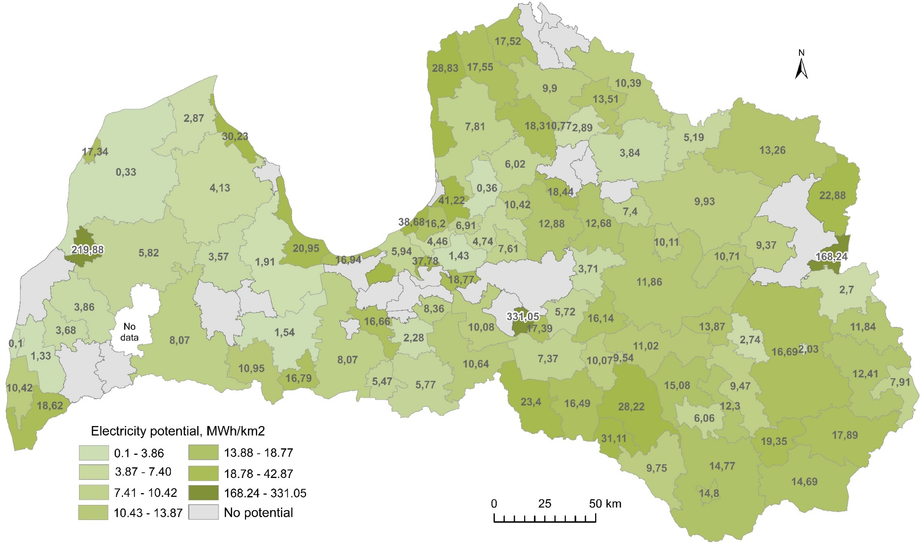
Elektroenerģijas ražošanas potenciāls (MWh/km²) no zemas kvalitātes mežizstrādes biomasas
Avots: RTU pētījums

Slide 12


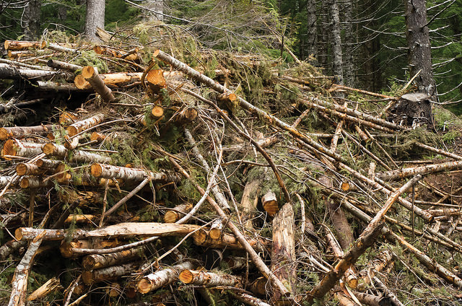

Kliedētas koģenerācijas potenciāls no biomasas
Σ 73 MW
629.72 GWh
+1.36 milj. m³/gadā
769.66 GWh
Avots: RTU pētījums

Slide 13
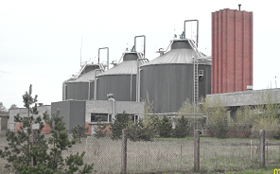
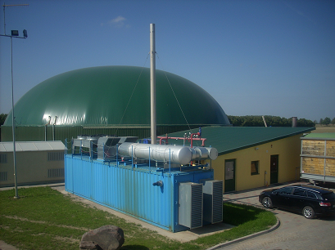
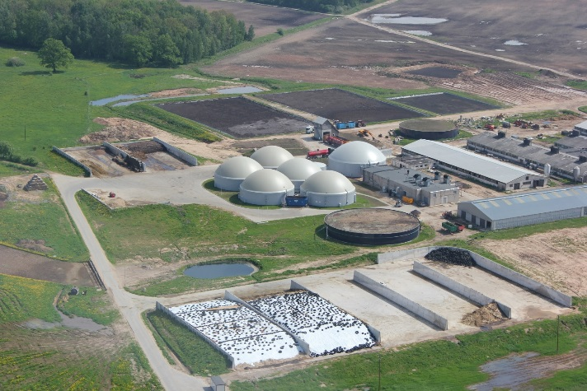
Biogāzes ražošana Latvijā
52 biogāzes stacijas, no tām:
- sadzīves atkritumu poligoni – 5,
- sadzīves notekūdeņi – 1,
- pārtikas ražošanas atlikumi – 3,
- lauksaimniecība – 44.
Kopējā uzstādītā elektriskā jauda – 60.446 MW
  Saražots 2018. gadā 347.93 GWh el. enerģijas
(2017. gadā – 385,34 GWh).

Slide 14
Biogāzes staciju skaita un ražošanas jaudu dinamika
Regulējuma izmaiņu dēļ darbu pārtrauks ap 50% no esošajām stacijām
Avots: Latvijas biogāzes asociācija

Slide 15
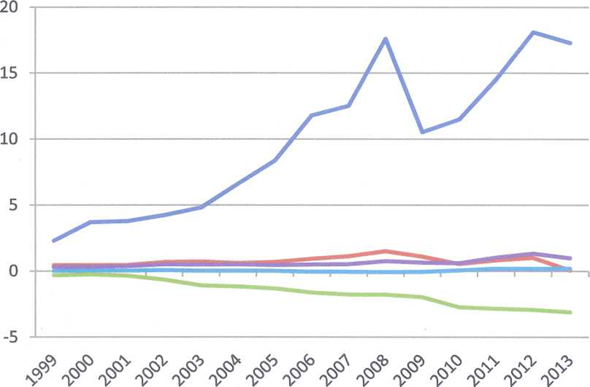
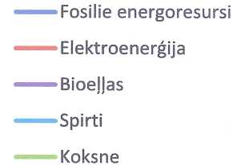
Latvijas vienas dienas energoresursu eksporta-importa bilance milj.EUR/dienā
2013.g. katras dienas bilance:
izdevumi par importētajiem fosilajiem -17,3 milj.EUR/dienā
ieņēmumi par eksportēto enerģētisko koksni +3,1 milj.EUR/dienā
Avots: Fizikālās Enerģētikas institūta pētījums

Slide 16
1. secinājums
Biomasa ir mūsu vietējais atjaunojamais energoresurss, kas joprojām netiek pilnībā un pietiekami efektīvi izmantots.

Slide 17
2. secinājums
Mums ir zināšanas, pieredze, tehnoloģijas un infrastruktūra biomasas ieguvei un plašākai izmantošanai ilgtspējīgā veidā.

Slide 18
3. secinājums
Latvijā AER izmantošanas attīstība arvien straujāk atpaliek ne tikai no lielajām ES dalībvalstīm, bet arī mūsu Baltijas kaimiņvalstīm.

Slide 19
4. secinājums
Mums ir politiski izvirzīti mērķi (NEKP) ceļā uz oglekļa neitrālu sabiedrību, bet mums trūkst investoriem un sabiedrībai saprotama un uzticama likumdošanas ietvara šo mērķu sasniegšanai.

Slide 20
5. secinājums
Nozare ir gatava jauniem izaicinājumiem, bet ir neizpratnē par to, ka joprojām vairāk resursu tiek novirzīti pagātnes kļūdu izmeklēšanai, nevis vispirms, - nekļūdīga nākotnes izaugsmes ceļa radīšanai.

Slide 21
Kopsavilkums
Latvijai ir visi priekšnoteikumi, lai atgūtu līderību atjaunojamās enerģijas jomā, vienīgi likumdevējam nekavējoties ir jāievieš ilgtspējīgi un investoriem saprotami «spēles noteikumi», lai ne tikai virzītos uz oglekļa mazietilpīgu ekonomiku, bet vienlīdz svarīgi, - lai uzlabotu valsts eksporta-importa bilanci un vairotu ieņēmumus valsts budžetā.

Slide 22
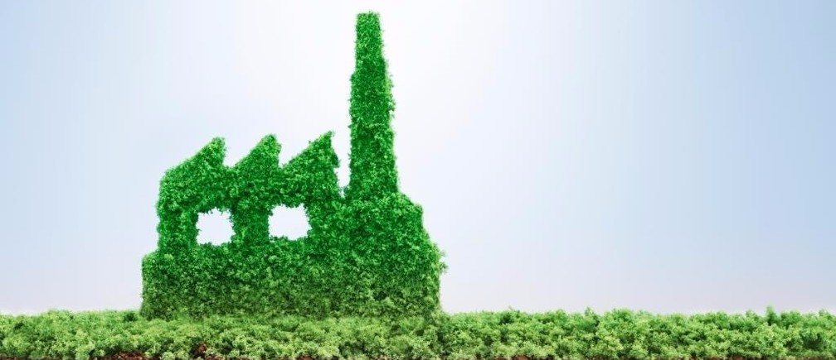
Pateicos par izpratni!
"Pastāvēs, kas pārmainīsies"
/Rainis/
Kontakti:
Edgars.Vigants@rtu.lv
Mob. +371 29 212 789

